Slide 1
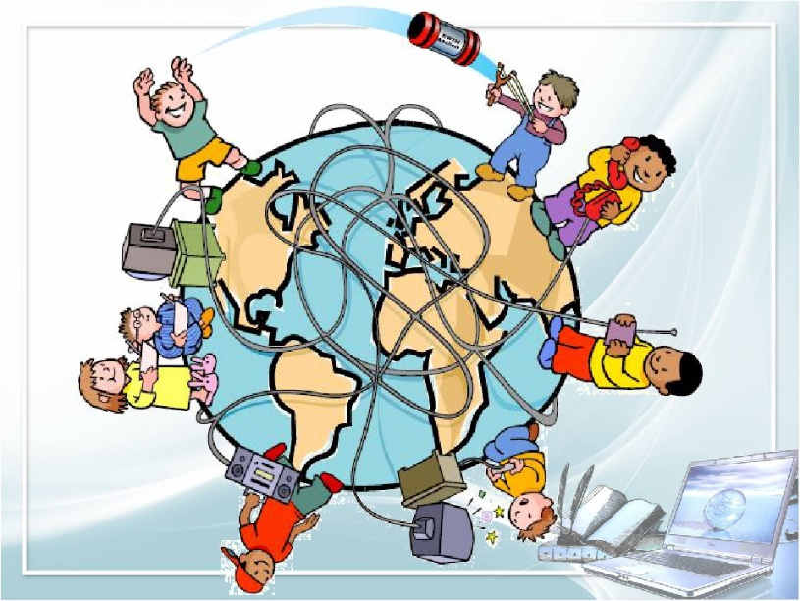
БЕЗОПАСНОСТЬ ДЕТЕЙ В ИНТЕРНЕТЕ.

Slide 2
- Интернет - это очень много компьютеров, которые соединены друг с другом невидимыми каналами связи, по которым они обмениваются информацией, то есть это как бы невидимая паутинка, которая соединяет все компьютеры.

Slide 3
А ВЫ ПОЛЬЗУЕТЕСЬ ИНТЕРНЕТОМ? ОТГАДАЙТЕ ЗАГАДКИ:

Slide 4
- Сетевая паутина оплела весь белый свет, не пройти детишкам мимо. Что же это? (Интернет).

Slide 5
Что за чудо агрегат? Может делать все подряд Петь, играть, читать, считать, Самым лучшим другом стать(Компьютер)

Slide 6
Сохраняет все секреты «Ящик» справа возле ног, И слегка шумит при этом. Что за «зверь»? (Системный блок)

Slide 7
На столе он перед нами, На него направлен взор, Подчиняется программе, Носит имя (Монитор)

Slide 8
Не зверушка, не летаешь, А по коврику скользишь, И курсором управляешь – Ты - компьютерная …(Мышь)

Slide 9
Нет, она не пианино, Только клавиши в ней есть! Алфавита там картина, Знаки, цифры тоже есть. Очень тонкая натура. Имя ей (Клавиатура)

Slide 10
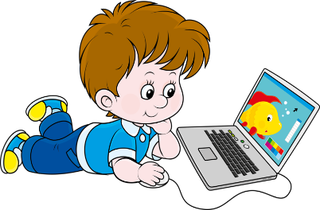
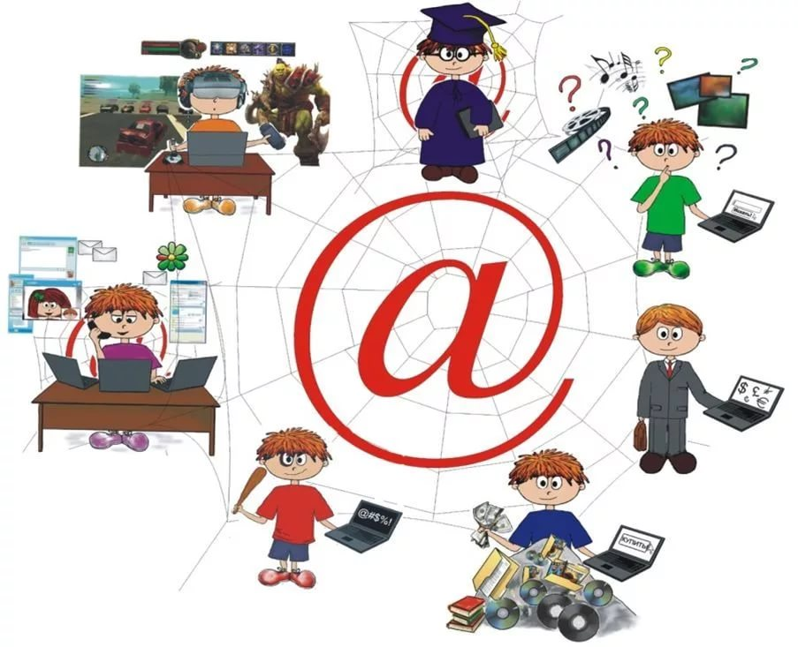
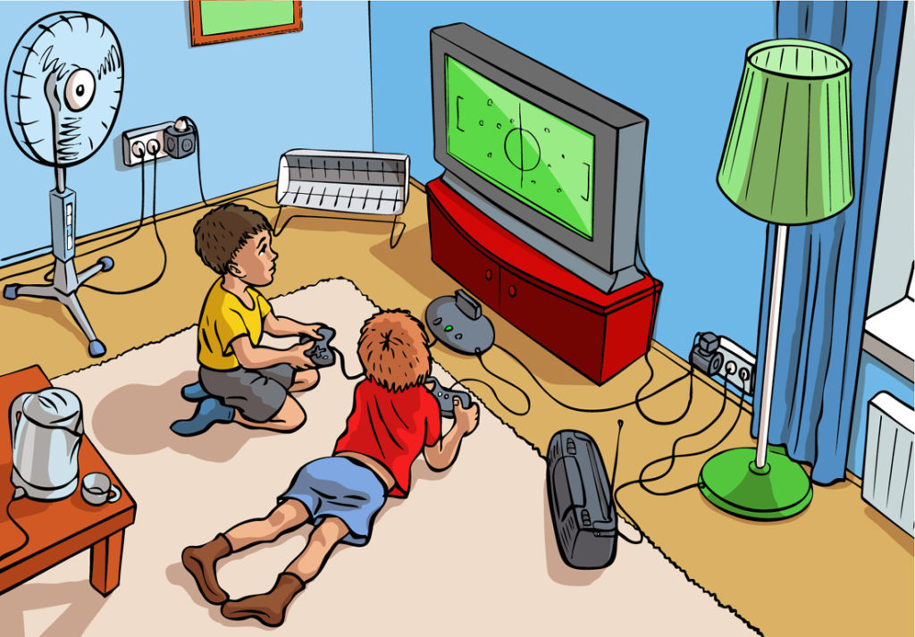
! Практически все мы пользуемся Интернетом. И хотя Интернет - превосходный источник знаний, в нем можно найти информацию, не подходящую для ребенка, недопустимые и небезопасные для детей вещи. Сейчас мы будем вместе открывать для себя правила безопасности в сети Интернет.

Slide 11
ПОСМОТРИТЕ ФИКСИ –ПРАВИЛА БЕЗОПАСНОСТИ В ИНТЕРНЕТЕ!

Slide 13
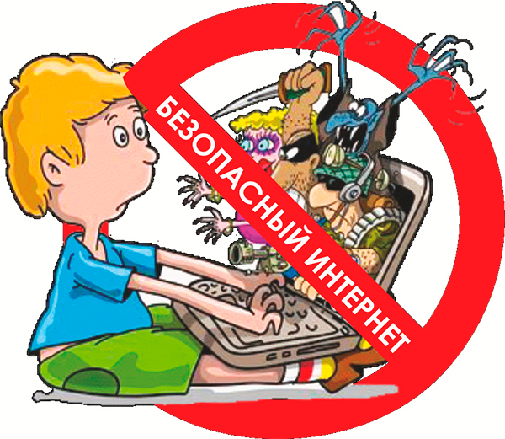
ПРАВИЛА БЕЗОПАСНОСТИ В ИНТЕРНЕТЕ!

Slide 14
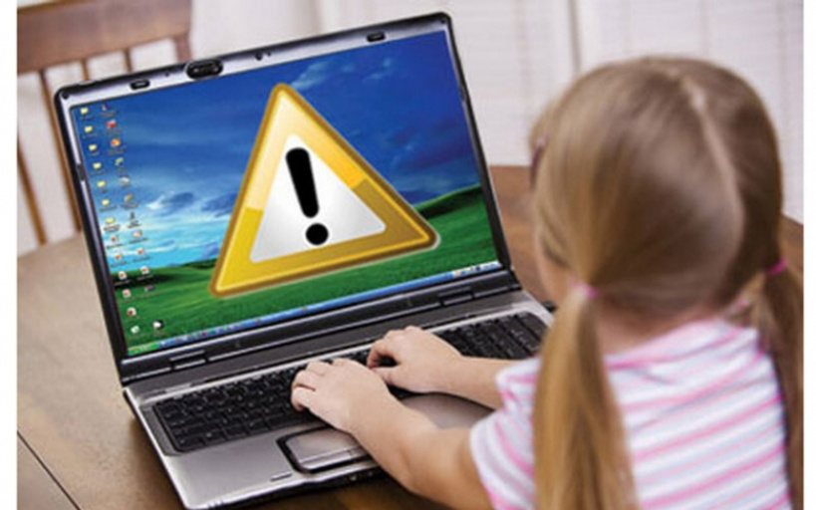
1. Не рассказывай о себе Чтобы вор к нам не пришёл, И чужой нас не нашёл, Телефон свой, адрес, фото В интернет не помещай И другим не сообщай.

Slide 15
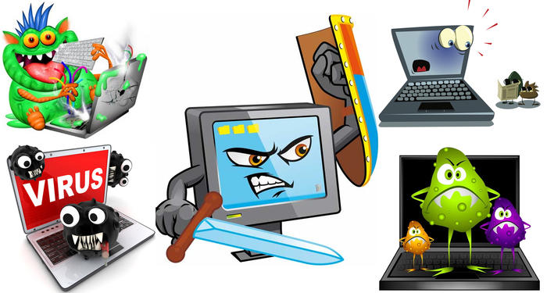
2. Не открывай файлы Не хочу попасть в беду — Антивирус заведу! Всем, кто ходит в интернет, Пригодится наш совет. Не скачивай и не открывай неизвестные тебе или присланные незнакомцами файлы из Интернета. Чтобы избежать заражения компьютера вирусом, установи на него специальную программу — антивирус!

Slide 16
3. Не спеши отправлять SMS Иногда тебе в сети Вдруг встречаются вруны. Ты мошенникам не верь, Информацию проверь! Если хочешь скачать картинку или мелодию, но тебя просят отправить смс - не спеши! Сначала проверь этот номер в интернете – безопасно ли отправлять на него смс и не обманут ли тебя. Сделать это можно на специальном сайте.

Slide 17
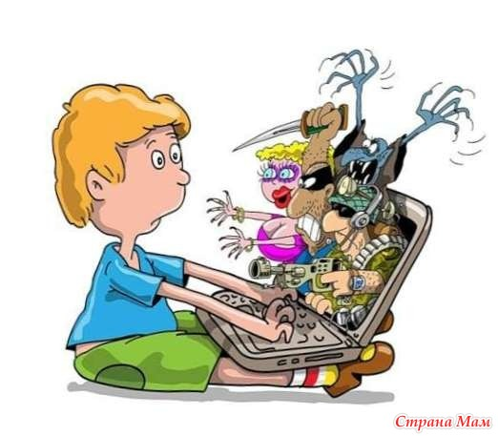
4. Осторожно с незнакомцами Злые люди в Интернете Расставляют свои сети. С незнакомыми людьми Ты на встречу не иди! Не встречайся без родителей с людьми из Интернета вживую. В Интернете многие люди рассказывают о себе неправду.

Slide 18
5. Будь дружелюбен С грубиянами в сети Разговор не заводи. Ну и сам не оплошай - Никого не обижай. Общаясь в Интернете, будь дружелюбен с другими. Не пиши грубых слов! Ты можешь нечаянно обидеть человека, читать грубости так же неприятно, как и слышать.

Slide 19
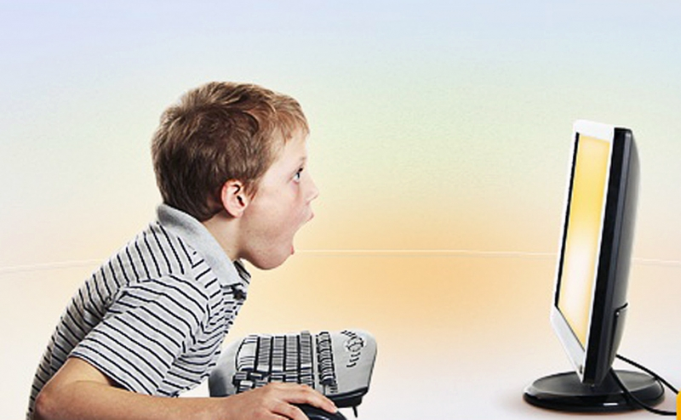
6. Установи фильтр Как и всюду на планете, Есть опасность в интернете. Мы опасность исключаем, Если фильтры подключаем. Чтобы не сталкиваться с неприятной и огорчительной информацией в интернете, установи на свой браузер фильтр, или попроси сделать это взрослых — тогда можешь смело пользоваться интересными тебе страничками в интернете.

Slide 20
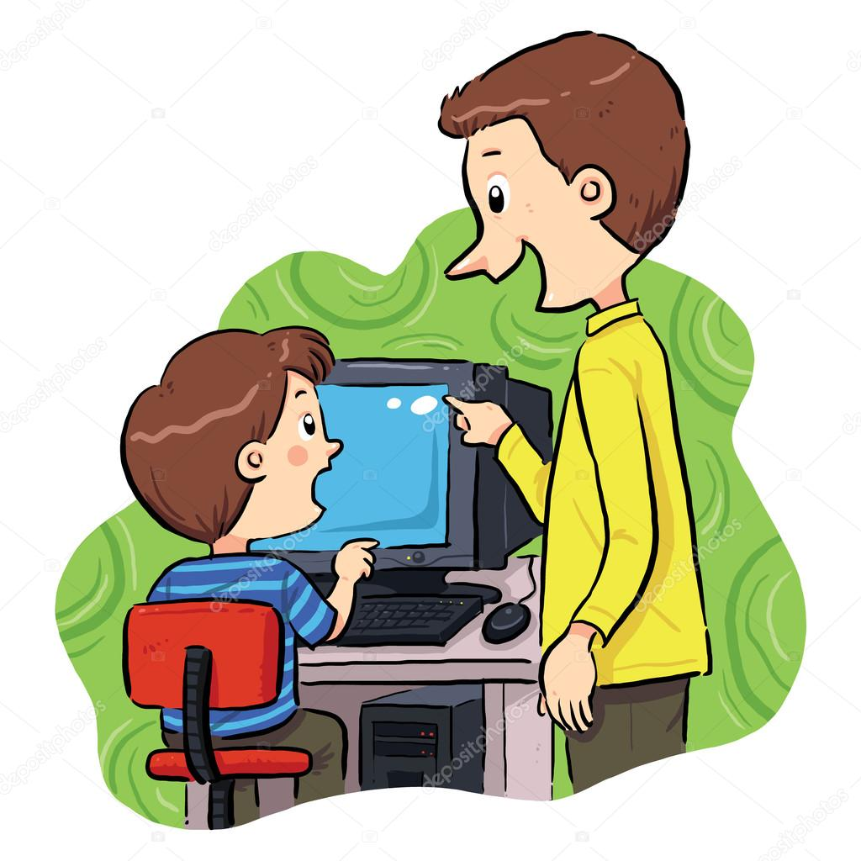
7. Спрашивай взрослых Если что-то непонятно страшно или неприятно, Быстро к взрослым поспеши, Расскажи и покажи. Всегда спрашивай родителей о незнакомых вещах в Интернете. Они расскажут, что безопасно делать, а что нет.

Slide 22
СПАСИБО ЗА ВНИМАНИЕ!

